Slide 1
2023年度述职报告
定位元素 | 刘京凯

Slide 2
目标 | KR及达成情况 | 自评(1-5)
O1：持续压强AHBC&&SAS模型基础能力&&后处理能力提升，保障集度项目交付要求 | KR1：持续提升AHBC模型能力，保证端到端功能满足集度项目交付要求 完成情况：模型map提升31.8%，在关键指标上，Head P提升9.4%， Head R提升38.7% ，Tail P提升24.1%，Tail R提升24.1% | 4.5
 | KR2：完善SAS模块，持续提升SAS功能能力 完成情况：支持SAS模块跟踪、多相机切换、链路剥离等在内的多feature开发，与陈鼎配合完成杆牌模型快速迭代 | 4
O2：建立AEB感知评测体系，推动自研感知迭代升级 | KR1：建立AEB感知PR评测框架，支持record离线回归评测 完成情况：AEB感知评测框架搭建，满足基本的分析能力 | 4
 | KR2：建立AEB感知BEV可视化，满足AEB模块自洽性分析 完成情况：完成评测可视化显示，支持AEB模块满足定量分析 | 4
O3：建立AHBC&&SAScase分析能力，保证corner case快速分析与解决 | KR1：建立SAS&&IHC端到端case分析工具开发 完成情况：建立SAS&&IHC端到端case分析工具，支持问题的快速分析解决 | 4.5
 | KR2：支持case分析，快速解决头部问题，持续提供端到端功能能力 完成情况：梳理头部问题并解决，集度测试端到端SAS交付测试通过率87.8%提升99%， AHBC交付端到端测试误触发从百公里65次降低至0.78次 | 4.5
﻿
﻿
﻿

Slide 3
一、持续压强AHBC&&SAS模型基础能力&&后处理能力提升，保障集度项目交付要求
1、AHBC模型基础能力主要通过两个方向进行提升：1、通过集成不同的方法对数据进行试验，找到提升点 2、在数据方面通过实车测试梳理头部问题，持续对头部问题的收敛，达到模型优化的目的。模型相对于base版本在测试集上的主要指标提升如下表：
部分相关试验记录：https://ku.baidu-int.com/knowledge/HFVrC7hq1Q/pKzJfZczuc/p64V_VXP6Z/kXAXStSM7NnBwp
https://ku.baidu-int.com/knowledge/HFVrC7hq1Q/pKzJfZczuc/p64V_VXP6Z/GGeXNc75KCmMZk
2、SAS模型基础能力主要通过数据方面梳理，通过对实车测试case与定位问题的分析，找到对应数据对模型进行优化，相关功能（1、多相机切换，2、添加跟踪能力，3、链路剥离）开发主要为满足不同业务的需求（1、SAS检测视距，2、定位需求，3、AEB模块30HZ要求）
部分相关试验记录： https://ku.baidu-int.com/knowledge/HFVrC7hq1Q/pKzJfZczuc/p64V_VXP6Z/FV7aNea8CwTy2B
https://ku.baidu-int.com/knowledge/HFVrC7hq1Q/pKzJfZczuc/p64V_VXP6Z/bvRnZ9M4j04XU6
 | base | online | 提升 |  | base | online | 提升
Head P | 0.744 | 0.838 | 0.094 | Streetlight P | 0.863 | 0.886 | 0.023
Head R | 0.317 | 0.704 | 0.387 | Streetlight R | 0.77 | 0.808 | 0.038
Tail P | 0.664 | 0.905 | 0.241 | Trafficlight P | 0.59 | 0.917 | 0.327
Tail R | 0.564 | 0.805 | 0.241 | Trafficlight R | 0.748 | 0.815 | 0.067
﻿
﻿

Slide 4
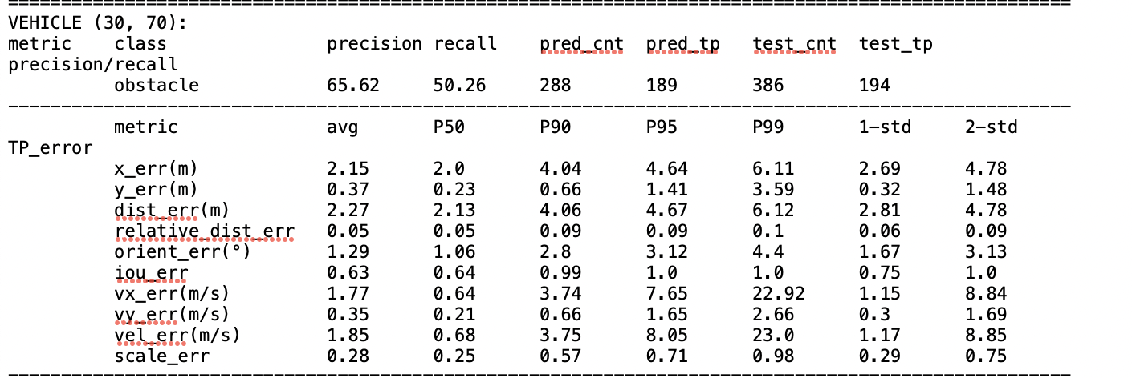
二、建立AEB感知评测体系，推动自研感知迭代升级
1、根据AEB业务需求，完成自研AEB感知端到端评测功能开发,以落盘数据为输入分析，以hesaiAT128检测结果为gt 评测AEB后处理结果，根据业务需求输出评测指标，支持本地感知后处理验证，推动感知端到端能力升级。主要评测指标有：precision、recall以及在不同方向的误差（x_err(m)、y_err(m)、 dist_err(m) 、 relative_dist_err 、orient_err(°) 、iou_err 、vx_err(m/s) 、vy_err(m/s)、vel_err(m/s)、scale_err）。单个评测结果如下图所示：
2、以dueye为基础，自建AEB可视化分析工具，可以直观的分析问题，分析图片如下所示：

Slide 5
三、建立AHBC&&SAScase分析能力，保证corner case快速分析与解决
1、根据业务需求，建立端到端的AHBC&&SAS的case分析能力，可以达到问题的快速定位，并根据问题判断相关case在后处理层面和模型层面解决的难以程度，对应进行解决。
相关case分析记录：https://ku.baidu-int.com/knowledge/HFVrC7hq1Q/pKzJfZczuc/p64V_VXP6Z/eil5wObsM1RzEp
https://ku.baidu-int.com/knowledge/HFVrC7hq1Q/pKzJfZczuc/p64V_VXP6Z/67DtfTszTsZiaE
https://ku.baidu-int.com/knowledge/HFVrC7hq1Q/pKzJfZczuc/p64V_VXP6Z/-howK4U-Xu0KM4
2、通过对日常case梳理，汇集头部问题逐一击破，达到集度要求，集度测试版本相关报告如下：
v0.6.5集度测试报告：https://wiki.jiduauto.com/pages/viewpage.action?pageId=450233453
v1.3 ACU130BB/BE/BH主动安全性能验收测试报告：https://wiki.jiduauto.com/pages/viewpage.action?pageId=778474113
 | v0.6.5 | v1.3 | 提升
SAS(识别正确率) | 87.8% | 99% | 11.2%
SAS(漏识别率) | 8.2% | 0.2% | 8%
AHBC(误触发率) | 65次/百公里 | 0.78次/百公里 | --
AHBC(通过率) | 62.5% | 100% | 37.5%

Slide 6
一、核心任务/OKR完成情况
OKR完成情况：包括做得好的、待提升的、自评分（1-5分，精确到0.5）
核心任务方面的关键举措和取得的成果
关注IMPACT，即个人对组织整体目标实现所作出的贡献和产生的积极影响。
关注“起点距离”（看自己，与自己比跑出多远）和“终点距离” （看竞争，距离目标的距离）
（不超过4页）

